Slide 1
«Формирование информационной и коммуникационной компетентности в начальной школе в свете внедрения ФГОС второго поколения»
Заместитель директора по УВР
АСРИЕВА Лариса Гургеновна

Slide 2
«Для процесса обучения в XXI веке пространство, наполненное добротой, любовью и положительными эмоциями, будет не роскошью, а необходимостью»
(Набура Кобаяси)

Slide 4
Какие требования выдвигает новый стандарт?
Т К результатам
освоения
основных
образовательных
программ
Т
К структуре
основных
образовательных
программ
Т
К условиям
реализации
основных
образовательных
программ

Slide 5
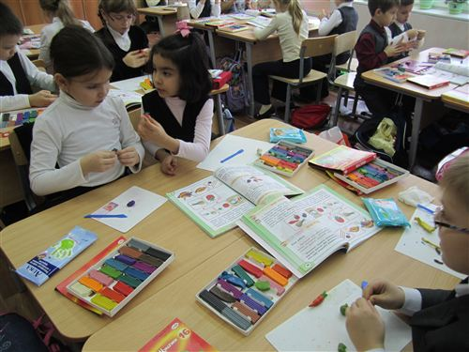
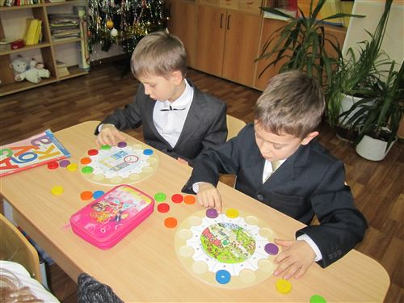

Slide 6
ИКТ технологии
Важное место в Стандарте занимают информационные и коммуникационные технологии (ИКТ). Они являются инструментами деятельности ученика и учителя во всех образовательных областях.

Slide 7
Учебная ИКТ – компетентность
Умение искать, анализировать, организовывать информацию;
Запечатлевать и обрабатывать цифровые образы окружающего мира;
Планировать и проектировать объекты и процессы, в том числе собственную деятельность;
Вести самостоятельное исследование и фиксировать, анализировать его результаты;
Общаться и действовать совместно с другими;
Способность самостоятельно учиться.

Slide 8
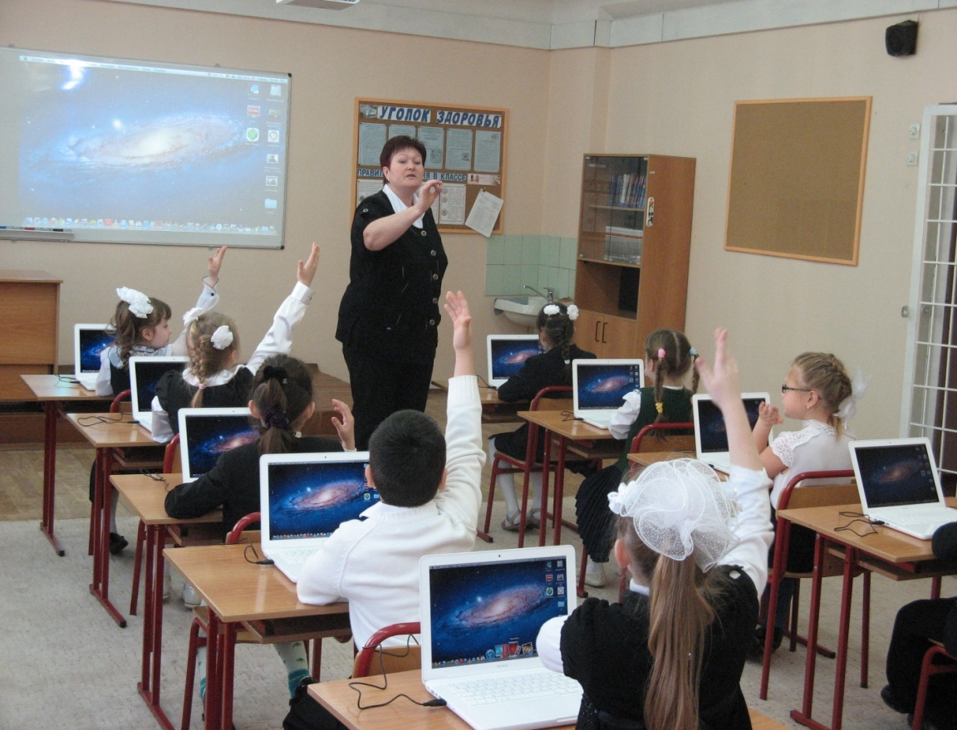
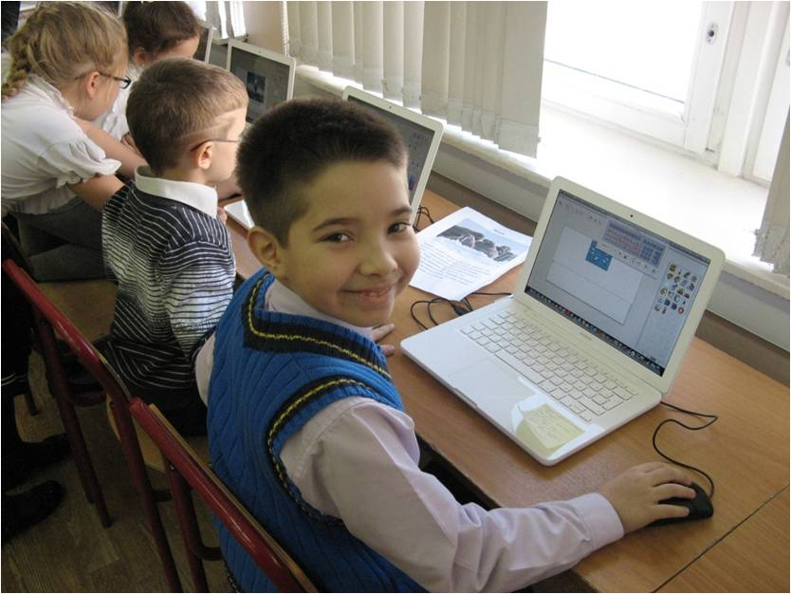

Slide 9
В чём актуальность использования ИКТ на уроках в наши дни?
Каковы результаты использования ИКТ в начальной школе?

Slide 10
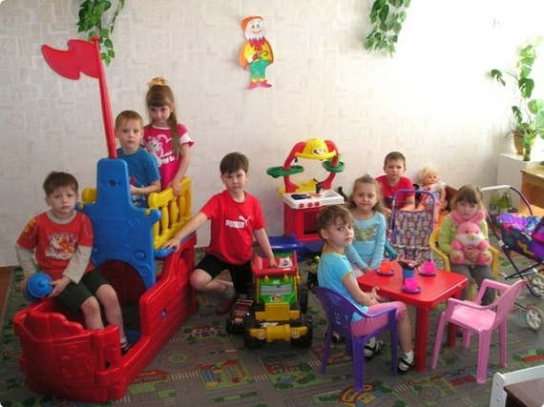
Пробуждение живой мысли ребенка, интереса и желания познавать, умение получать и анализировать информацию.

Slide 11
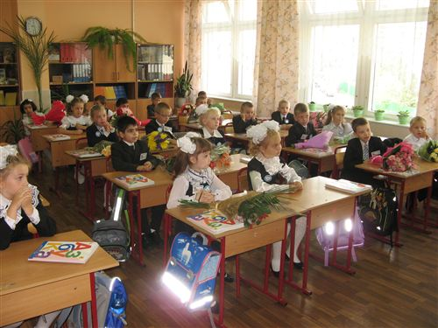
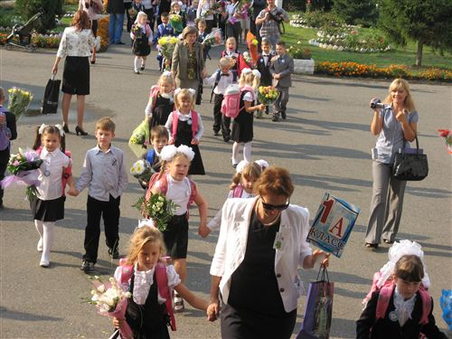
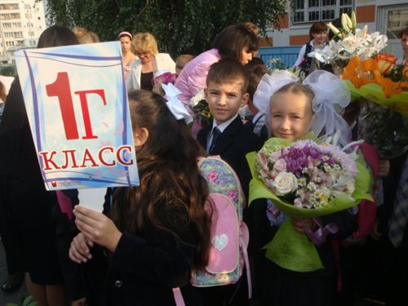
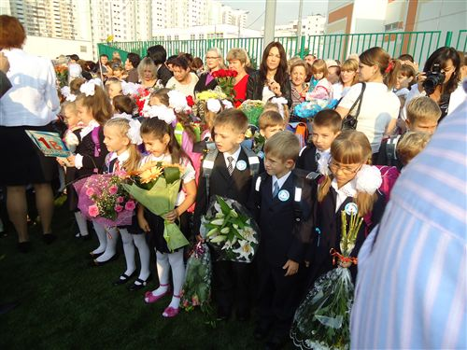

Slide 12
"Скажи мне, и я забуду. Покажи мне, - я смогу запомнить. Позволь мне это сделать самому, и это станет моим навсегда". Древняя мудрость

Slide 13
«Научить человека жить в информационном мире - важнейшая задача современной школы». Семенов А. П.

Slide 14
Использование ИКТ позволяет проводить уроки:
На высоком эстетическом и эмоциональном уровне (музыка, анимация);
Обеспечивает наглядность;
Привлекает большое количество дидактического материала.
Повышает объём выполняемой работы на уроке в 1,5-2 раза.
Обеспечивает высокую степень дифференциации обучения (индивидуальный подход к ученику, применяя разноуровневые задания).

Slide 15
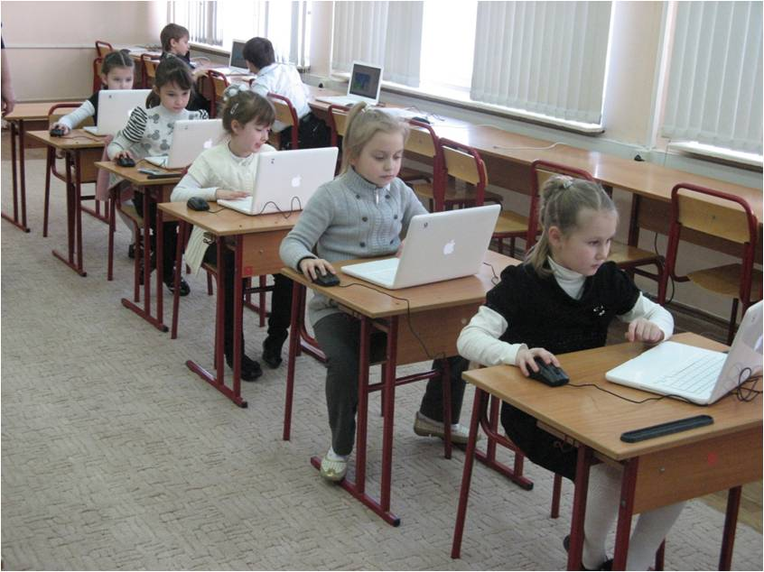
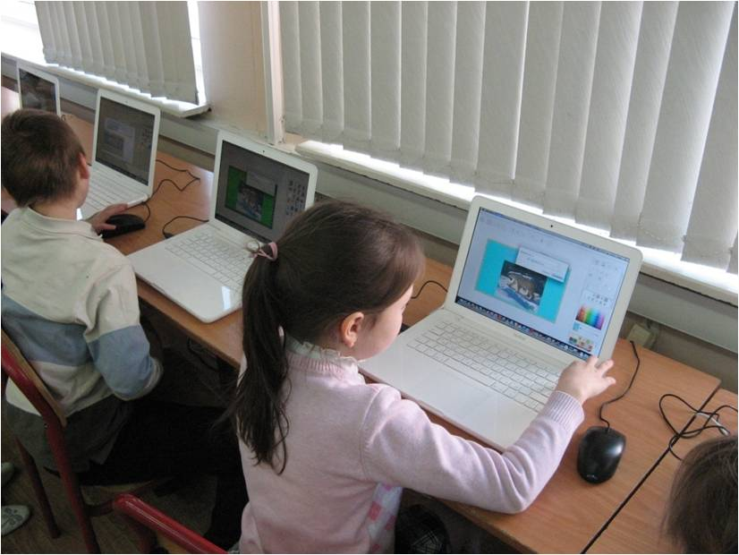

Slide 16
Применение ИКТ на уроках
Использование ИКТ позволяет проводить уроки на высоком эстетическом и эмоциональном уровне; усиливает положительную мотивацию обучения, активизирует познавательную деятельность учащихся.
Обеспечивает наглядность, привлечение большого количества дидактического материала.
Повышается объем выполняемой работы на уроке; обеспечивается высокая степень дифференциации обучения (почти индивидуализация).
Расширяется возможность самостоятельной деятельности; формируются навыки подлинно исследовательской деятельности.
Обеспечивается доступ к различным справочным системам, электронным библиотекам, другим информационным ресурсам.
А всё вместе, конечно же, способствует повышению качества образования.

Slide 17
Преимущества использования ИКТ
Делают обучение более эффективным;
Способствуют индивидуализации обучения;
Повышается мотивация обучения;
Активизируется познавательная деятельность учащихся;
Обеспечивается оперативность и объективность контроля;

Slide 18
Преимущества использования ИКТ
Дают педагогу возможность для построения индивидуальных образовательных траекторий учащихся;
Облегчает деятельность педагога и создают эффективную обратную связь;
Способствуют развитию у учащихся продуктивных функций и психических процессов;
Повышается интерес к изучаемому предмету.

Slide 19
«Каждый ребенок имеет право на уровень жизни, необходимый для физического, умственного, духовного, нравственного и социального развития.» (Конвенция о правах ребенка)

Slide 20
СПАСИБО ЗА ВНИМАНИЕ

